Slide 1

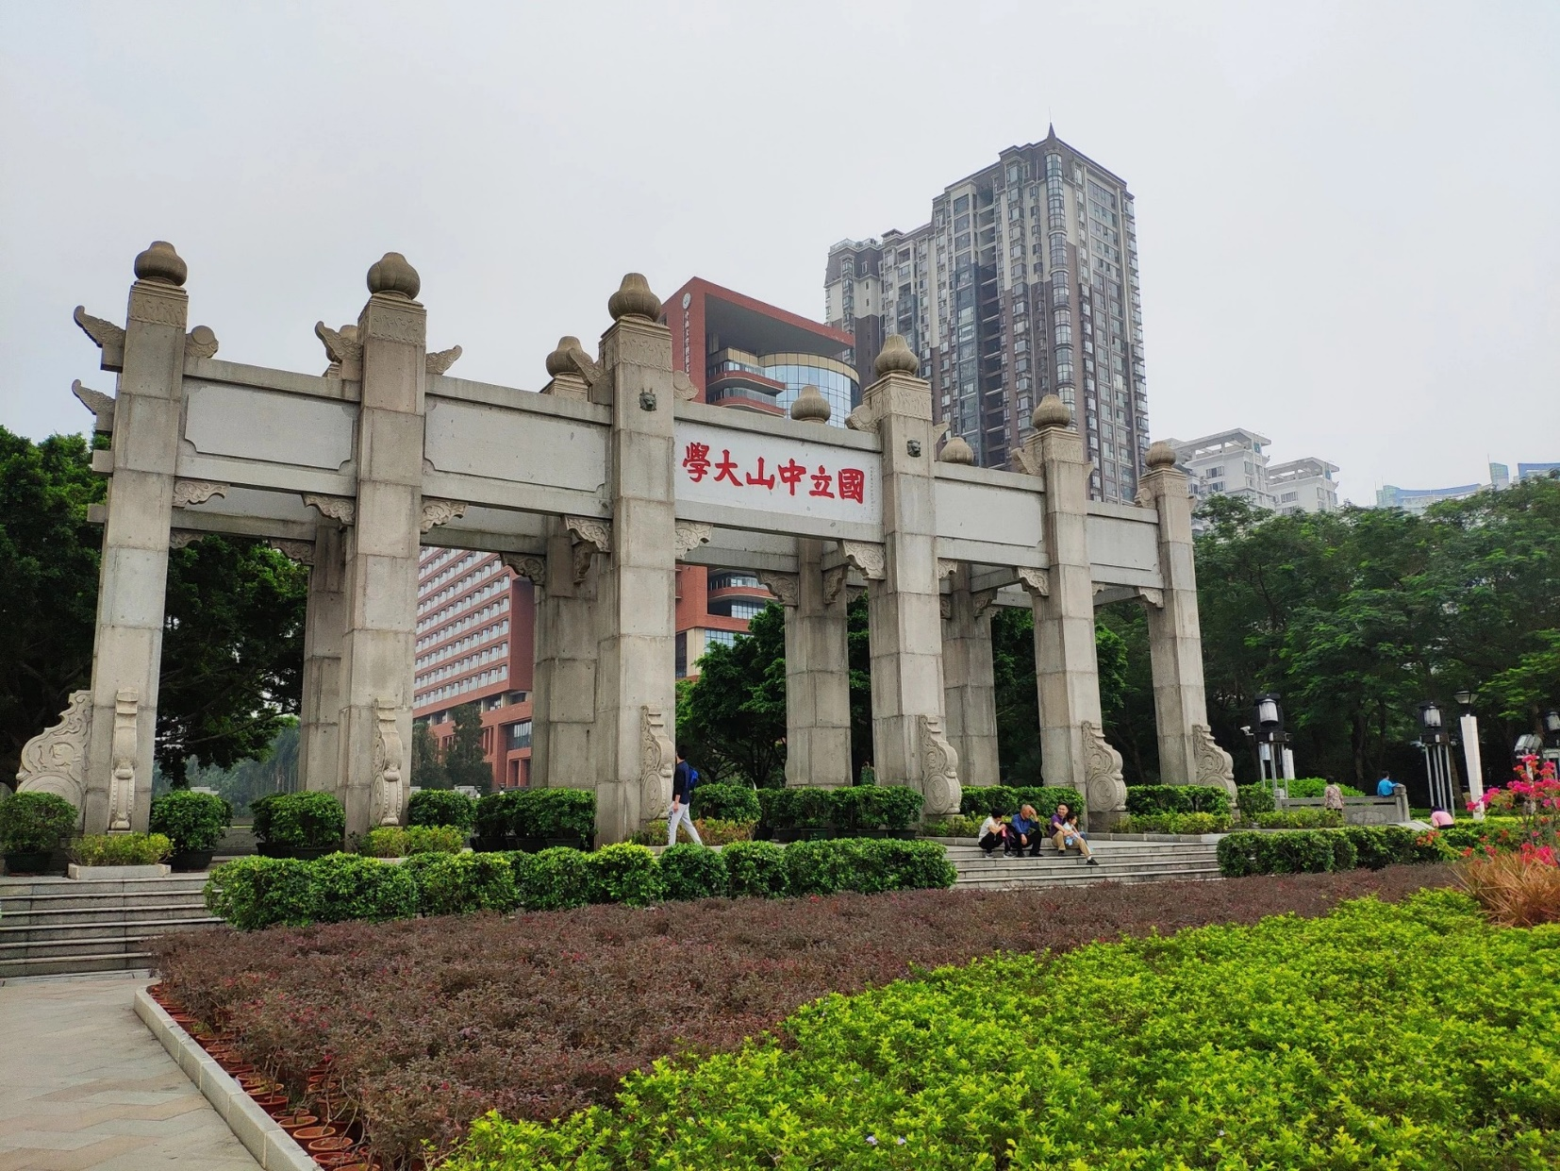
前沿讲座
1
新一代交通系统体系架构
中山大学智能工程学院 蔡铭
2020 - 12

Slide 2
目 录
一 交通的基本概念
二 智能交通系统（ITS）
1. ITS概论
2. ITS国内外研究
三 自主式交通系统（ATS）
1. ATS研究背景
2. ATS研究内容
3. ATS研究总结
四 中山大学交通学科
Notes:
我的介绍分为四个部分。

Slide 3
一、交通的基本概念

Slide 4
交通是什么？
1、 交通的基本概念
《辞海》
交通是各种运输和邮电通信的总称
  人和物的运转与输送
  语言、文字、符号、图象等的传递播送
交通与信息通信本来同源(交通及其信息化关联)
  交通信息工程及控制
  智能交通系统
  互联网+交通，交通需求的信息转移
Notes:
①往来通达：阡陌～。②各种运输和邮电事业的总称。③抗日战争和解放战争时期指通信和联络工作。④指交通员。⑤〈书〉结交；勾结：～权贵 ㄧ～官府。

Slide 5
交通的要素
1、 交通的基本概念
需求
  人、物的运转
  (以人为本、公交优先的依据)1
供给
  传输1
目的
  人、物的高效率运转与传输
  不只是交通工具的移动
  不只是简单地疏导车辆
Notes:
①往来通达：阡陌～。②各种运输和邮电事业的总称。③抗日战争和解放战争时期指通信和联络工作。④指交通员。⑤〈书〉结交；勾结：～权贵 ㄧ～官府。

Slide 6

交通工程学
1、 交通的基本概念
交通工程学是研究道路交通中人、车、路、环境之间的关系，探讨道路交通的规律，建立交通规划、设计、控制和管理的理论方法,以及有关设施、装备、法律和法规等，使道路交通更加安全、高效、快捷、舒适的一门技术科学
1
——我国《交通工程手册》

Slide 7
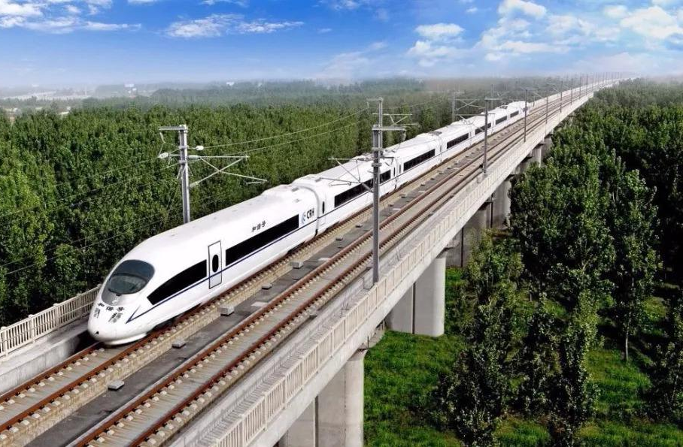
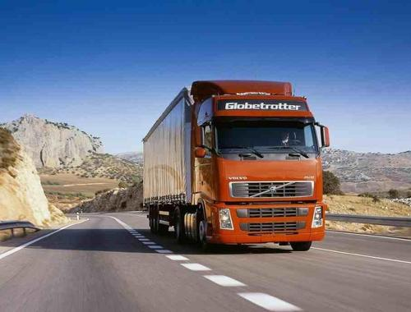
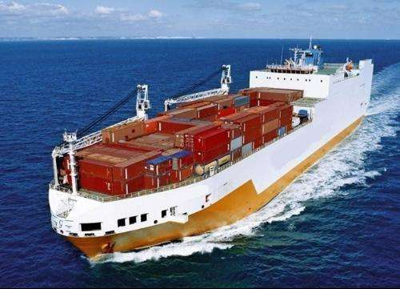


交通运输工程
1、 交通的基本概念
交通运输工程是研究铁路、公路、水路、航空和管道运输的交通基础设施工程、载运工具运用工程、交通信息工程及控制、交通运输规划与管理和交通安全与环境的工程领域。
Notes:
交通运输工程(transportation engineering)是研究铁路、公路、水路及航空运输基础设施的布局及修建、载运工具运用工程、交通信息工程及控制、交通运输经营和管理的工程领域。
是一级学科，范围广。
交通工程学是交通工程学科研究与发展的基本理论，是从道路工程学中派生出来的一门较年轻的学科，它把人、车、路、环境及能源等与交通有关的几个方面综合在道路交通这一统一体中进行研究，以寻求道路通行能力最大、交通事故最少、运行速度最快、运输费用最省、环境影响最小、能源消耗最低的交通系统规划、建设与管理方案，从而达到安全、迅速、经济、方便、舒适、节能及低公害的目的。
交通运输工程是研究铁路、公路、水路及航空运输基础设施的布局及修建、载运工具运用工程、交通信息工程及控制、交通运输经营和管理的工程领域。
其工程硕士学位授权单位培养从事铁路、公路、港口、海洋、航道、机场工程勘查、设计、施工与养护，机车、汽车、航舶及航空器运用工程，铁道、公路、水路、航空信息工程及控制，铁路、公路、水路及航空运输规划、经营和管理的高级工程技术人才。2018年新增了工程博士学位授权点。

Slide 8
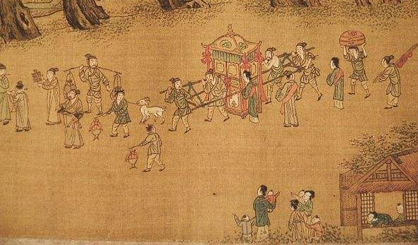
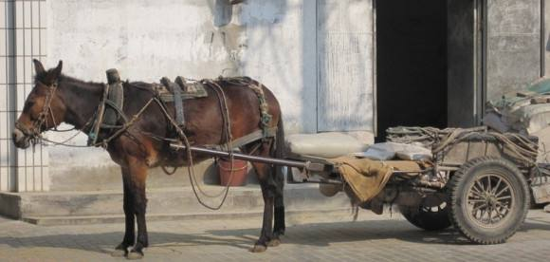
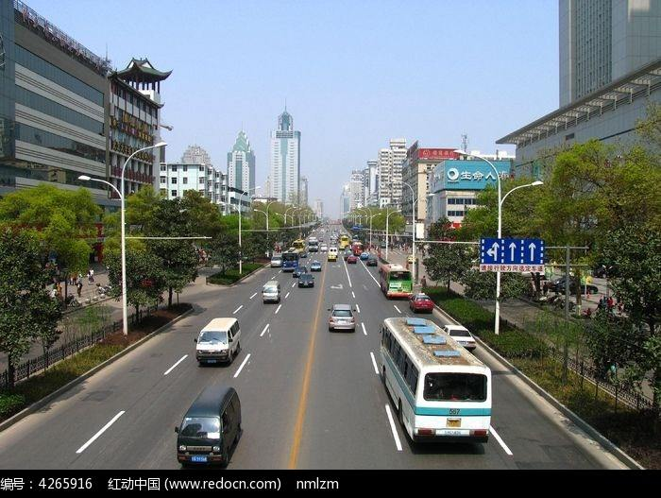
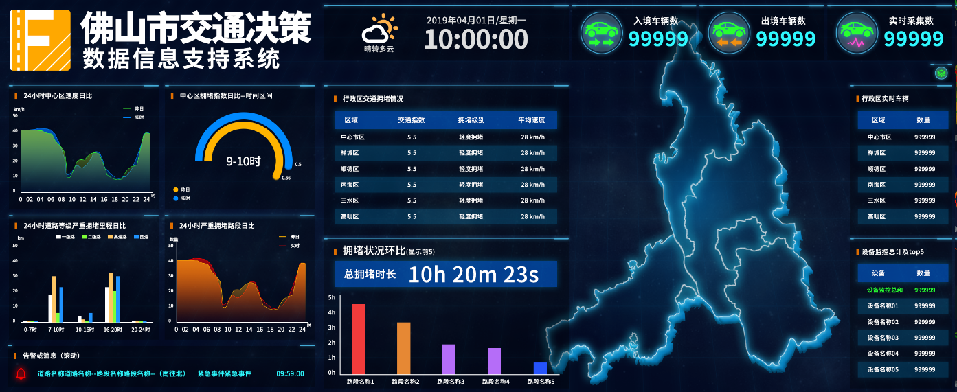
交通的发展时代
1、 交通的基本概念
1、步行交通时代（6000年前）
2、马车交通时代（至1885年）
3、汽车交通时代 （至今）
4、智能交通时代
Notes:
古代车轮
通常轮子被视做人类最古老、最重要的发明，以至我们经常把它和火的使用相提并论。实际上，人类驯服火的历史超过150万年，而开始使用轮子只有区区六千载光阴。
轮子的诞生地
在掌握锋利而坚固的工具以前，人类是不可能拥有轮式车辆的。用石器工具难以将木头加工成合适的圆柱形，更不必说复杂到带辐条的轮子了。所以，车轮的出现只能是青铜时代以后的事情。
美国著名人类学家罗伯特·路威曾断言：凡使用轮车的民族，无一不是直接间接从巴比伦学来的。美洲的印第安人知道在滚木上拖船，也使用纺轮，又有滚铁环之戏，但以轮行车这个意思始终没有想到。
路威对轮子起源的观点也是大多数考古学家的观点。但新的考古发现往往颠覆陈旧的理论。德国Flintbek巨石墓下的车辙是公元前4800－4700年间 留下的。在波兰Bronocice发现的带车形图案的罐子被定位在公元前4725年以前，但是对该地层的七次碳-14测年倾向于公元前4610-4440 年的结论。而近东出现轮式运输工具的最早证据是美国考古学家Baldia在位于叙利亚的晚期Uruk遗址发现的。那里出土了一个带有轮子的模型和“货车” 的壁画。这些东西是先民在距今6400-6500年前留下的。
所以，轮式车辆很可能是在欧洲与出现的，而后才传到近东，或是由东方人再次发明。
从陶轮到车轮
让我们暂且不管考古学家的争论，先来看看他们的共识有哪些：
车轮的前身是制陶用的轮子，古人用它可以成批制作陶器[01 在陶轮上制作陶器]，这是人类最早的工艺品和容器。最简单的陶轮只需一对盘形的车轮，轮盘之间装一根轴，轴直立竖放；陶工一面用脚旋转下面的轮盘，一面用手将柔软的粘土置于上面的轮盘中，塑捏成形。
美索不达米亚最早的轮子只是一些圆形的板，和轴牢牢地钉在一起。到公元前3000年时，已将轴装到手推车上，轮子不直接和车身相连。以后不久，又出现了装有轮辐的车轮。这种原始的手推车虽然笨拙得很，但比从前一直使用的人的肩膀和驮兽（通常是驴子）要好得多。
车轮还很早就用于制造战车。这种战车先是用来冲入敌阵，迫使敌人溃散；后来又当作战台使用，战车兵可以站在战车上朝敌人掷标枪，杀死敌人。
车轮的影响
也许车轮的最伟大作用是使人可以搬动大大超过自身重量的物体。
在陶轮上制作陶器 轮子最普遍的用途是运输。在车轮发明以前，古人要借助滑撬搬运重物。最简单的滑撬就是一个斜面，复杂一些的还会在重物下垫几根滚杠——古埃及人就是用这种 方法把巨大的石料堆成金字塔的。虽然古埃及人更应该受滚杠的启发而发明车轮，但最早使用车轮的却不是古埃及人。
车轮使用促成的技术进步与相应的影响深远的制度变革相伴而行。人口的增长使某些村落得以发展为由新的宗教显贵及后来的军事首领和行政首脑统治的城市。城市 的出现之所以可能，是由于农业生产率的增长。农业生产率增长使食物有了剩余，能够供养新产生的祭司阶级、士兵和官吏。这一发展过程不是突然的或单方面的。 近来有不少人展开争论：究竟是技术变革决定制度变革，还是制度变革决定技术变革？这使人联想起关于人类进化的一个早期阶段的争论：是否先有了人的大脑，然 后才创造出人类文化，包括语言和工具制造？现在大家已一致同意，前者与后者相互作用，语言和工具制造是大脑发展的原因，也是大脑发展的结果。看来技术变革 和社会变革也是如此，先是相互作用，最后促使城市革命和文明到来。新石器时代的耕种者向居统治地位的显贵们提供剩余物品，从而由部落成员转为农民，并不是 由于他们从某个时候起同意这样做，或被迫这样做；相反，这是一个逐步发展的过程，在这一发展过程中，原因和结果相互作用、密切关联。
轮子概念的出现
任何简单而意义深远的发明都不是凭空出现在人们的脑海中的，必然有什么现象触发了灵感。正如古人见到水里漂着的木头而想到独木舟一样，车轮的发明也可能是 受到了一些自然物的启发。《淮南子》中说我们的祖先“见飞蓬转而知为车”。“飞蓬”是一种草，其茎高尺许，叶片大，根系入土浅。一有大风，很容易被连根拔 起，随风旋转。古人可能就是受到这个现象的启发，发明了车轮和车轴。与鲁班受锯齿草的启发而发明锯子的传说一样，这种说法很可能也是一个传说而已。因为轮 子在自然界是有原型的。
原始民族曾经普遍地崇拜过天空中的日月。古人一定认为它们拥有最完美的外形——直到古希腊时代，哲学家柏拉图也还认为球体是最完美的形式。也许新石器时代 的先民在制作器具时很自然地会模仿太阳和月亮的形状。当他们偶然发现制成的圆盘状物体可以在转动中保持形状不变时，他们就有兴趣进一步发掘它的用途。
车轮与自然环境
车轮之所以是一个相对晚出现的发明，是与先民身处的自然环境分不开的。距今一万年前，陆地的大部分都被冰川覆盖。如果那时有什么东西能称得上是“交通工 具”的话，这个殊荣非雪橇莫属。在丛林和沙漠中，车轮毫无实用价值——即便出现过，也被密林遮掩下的羊肠小路和滚滚流沙淘汰了。中美洲的阿兹特克人就没有 使用过轮式车辆，有趣的是，他们却制作了大量的有四个轮子的动物泥塑。
再如爱斯基摩人。他们生活在冰天雪地中，不但没有无合适道路，连木材也缺乏。车轮显然没法再这种环境中出现。
在其它地区，轮子最先也不是以运输工具的面目出现的。从公元前2900年的一座匈牙利墓穴中出土的车形陶杯和世界其它地区的文物显示，有轮车辆最早只在仪式和礼仪场合使用。
即便有了车辆，没有合适的畜力也是枉然。缺乏牵动车辆的马匹也是制约阿兹特克人发明车轮的因素之一。远在公元前15000年以前，石器时代的狩猎者就给马匹套上了笼头。那时人类刚刚驯化马不久。
车轮在中国
据英国科学史家李约瑟考证的结论，约在四千五百年到三千五百年前，中国出现了第一辆车子。而《左传》中提到，车是夏代初年的奚仲发明的，如果记载属实，那 是四千年前的事情。在殷代（距今三千多年前）文物中，考古学家也发现了殉葬用的车，当时的车子由车厢、车辕和两个轮子构成，已经是比较成熟的交通工具了。
石器工具
中国古代有传说是轩辕黄帝把木头插在圆轮子中央，使它运转，因而造成车辆。但鉴于归功于黄帝的发明实在太多，我们也不能轻易把这个说法当真。
古代的轮子如何工作
以埃及的战车为例。这些战车具有带辐条的车轮，轮上装有坚固的箍，并且车轮用锲子紧紧钉在轴上。车箱、车辕和两副挽具证明了同样的技术。
如果我们想从在埃及战车或罗马战车的创造者那里所看到的那种精细活计探求人类发明带轮车的过程，那是没有什么益处的。但是，常常有这种情况：能够 找到一些制作粗糙的物品，而这些物品就好像是技术之早期阶段的再现。古代最简陋的乡村大车，用两个几乎一英尺厚的圆形木作车轮，是用横断的树干做成的，同 时，这些圆形物，或者叫车轮，不是在轴上旋转，而是固定在轴上。车轴安放在特制的木框内，或者是在两块窄木板内，或者是穿在车底上的环孔里，同它的一对轮 子一起转动，就像小孩儿的玩具车那样。有趣的是，在条件已经改变的情况下，铁路车辆的制造者们又恢复了这种构造。
在像葡萄牙这样一些国家里，到现在还可以看到轴和车轮一起转动的古典车子。于是可以设想：类似的大车说明，带轮的车是怎样发明的。最初用的是轴，或滚子， 是用它们来滚动大石头或其他巨大的重物。我们可以想象，用光滑的树干或圆木做的这类滚子，起初是这样完成的：把它的中间部分削细一些。于是，它就变成了一 个两端带着宽圆滚的轴。我们猜想，轴是处在某一种最简陋的梁木架下，并在架下转动的。于是我们就有了一辆最简单的想象中的带轮车。完全可能，类似关于车的 第一个概念出现之后，轮就开始单独制造，并把它固定在一个活动的轴上，装上了轮箍。后来，有了轻便的车轮和光滑的轮座，于是车轮就在不动的轴上转动了。当 然，所有这些，无非是一种想象，但是，无论如何，它使我们的头脑完全清楚了车的本质。
世界公认的汽车发明者是德国人卡尔·佛里特立奇·奔驰。他在１８８５年研制出世界上第一辆马车式三轮汽车，并于１８８６年１月２９日获得世界第一项汽车发 明专利，这一天被大多数人称为现代汽车诞生日，奔驰也被后人誉为“汽车之父”。１８８７年，卡尔·奔驰将他的第一辆汽车卖给了法国人埃米尔·罗杰斯，这是 世界上第一辆现代汽车的销售。同年，卡尔·奔驰成立了世界上第一家汽车制造公司——奔驰汽车公司。 奔驰将毕生的精力都献给了汽车事业。

Slide 9
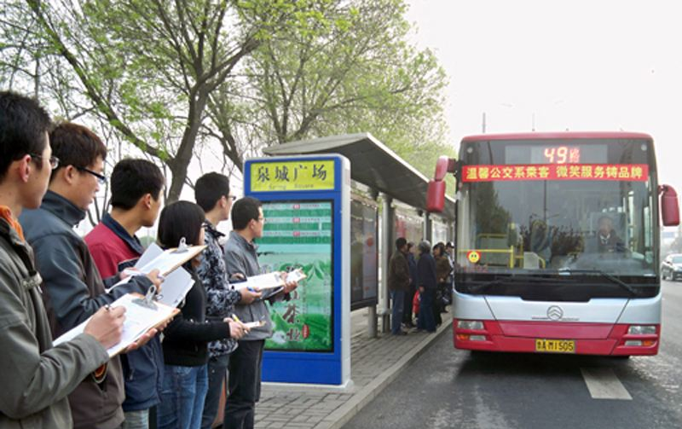
交通工程学科的发展(1)
1、 交通的基本概念
一般以美国交通工程师学会成立(1930年)作为交通工程学科诞生的标志
1、基础理论形成阶段 (20世纪30年代初～40年代末)
  建立基本理论体系
  进行交通调查

Slide 10
交通工程学科的发展(2)
1、 交通的基本概念
2、交通规划理论形成阶段 (20世纪50年代初～70年代末)
  城市交通规划理论与实用技术
  区域公路网规划理论与实用技术
  “四阶段”模型：
  出行生成，出行分布，方式划分，交通分配

Slide 11
交通工程学科的发展(3)
1、 交通的基本概念
3、交通管理技术形成阶段 (20世纪70年代初～90年代末)
  交通管理与控制技术的开发
出行者
出行者
交通规划
交通人-车-路物联网
出行者
出行者
支撑
公共政策
管理
中心
交通管理
大数据
出行者
出行者
信息服务
出行者
出行者
    新型的交通管理模式：分中心、网络式、交互式

Slide 12
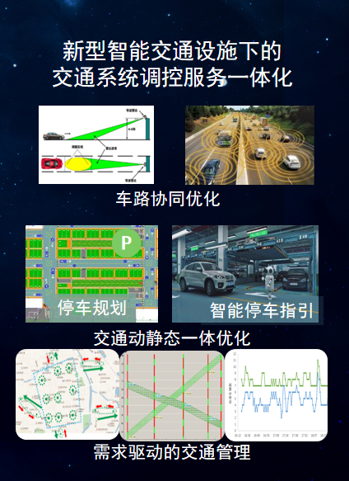
交通工程学科的发展(4)
1、 交通的基本概念
4、智能化交通系统研究阶段 (20世纪90年代中期开始)
  交通管理最高形式
  经历了研究积累，目前进行着技术开发和逐步应用
  有信息化、网联化、协同化、自动化和自主化等阶段

Slide 13
交通工程学科的内涵(范围)
1 、交通的基本概念
交通特性分析技术
交通调查方法
交通流理论
道路通行能力与服务水平分析技术
道路交通系统规划理论与方法
道路交通系统设计方法
道路交通系统管理控制方法
交通安全技术
交通系统的可持续发展规划
交通工程的新理论、新方法、新技术

Slide 14
二、智能交通系统（ITS）
1. ITS概论

Slide 15

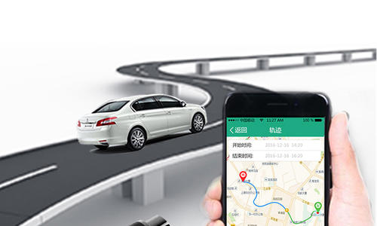
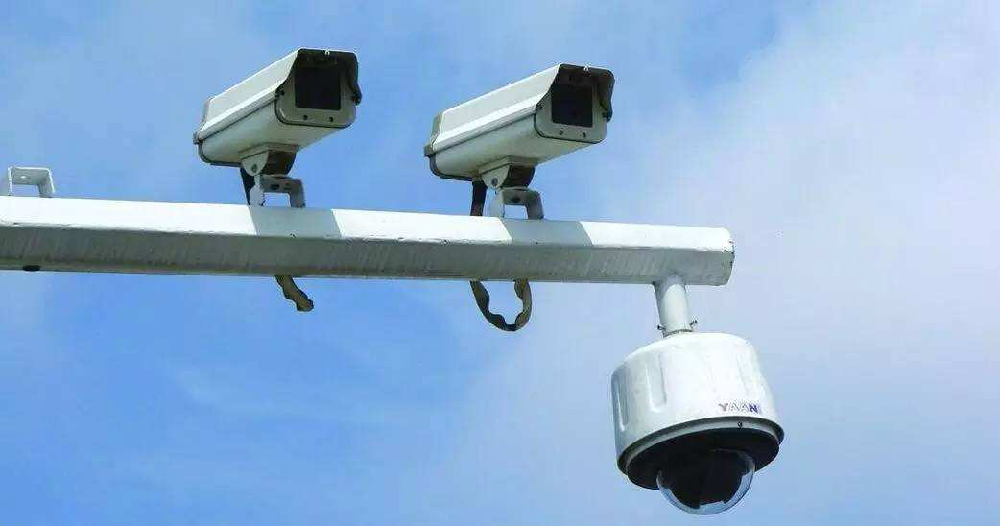
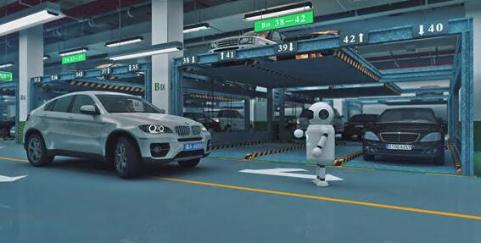
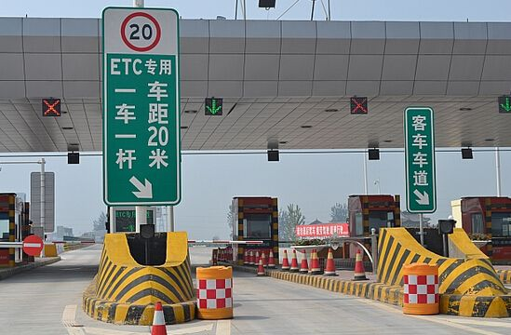
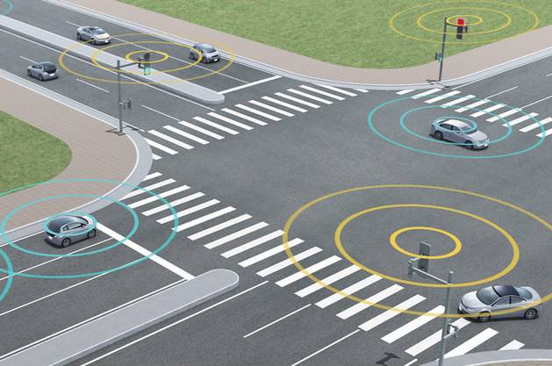
2.1、ITS概论
什么是智能交通系统？ —— 就在我们身边
滴滴打车
GPS定位
交通视频监控
智能停车指引
ETC不停车收费
自动驾驶

Slide 16
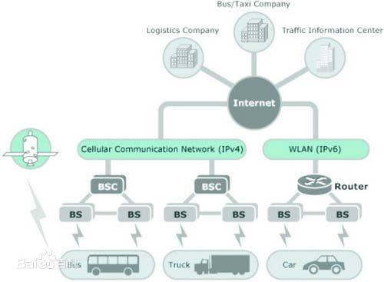
2.1、ITS概论
智能交通系统的定义
(Intelligent Traffic System，ITS )
前身是智能车辆道路系统
（Intelligent Vehicle Highway System, IVHS）
1
智能交通系统是将先进的信息技术、数据通信技术、传感器技术、电子控制技术以及计算机技术等有效地综合运用于整个交通运输管理体系，从而建立起一种大范围内、全方位发挥作用的，实时、准确、高效的综合运输和管理系统。

Slide 17
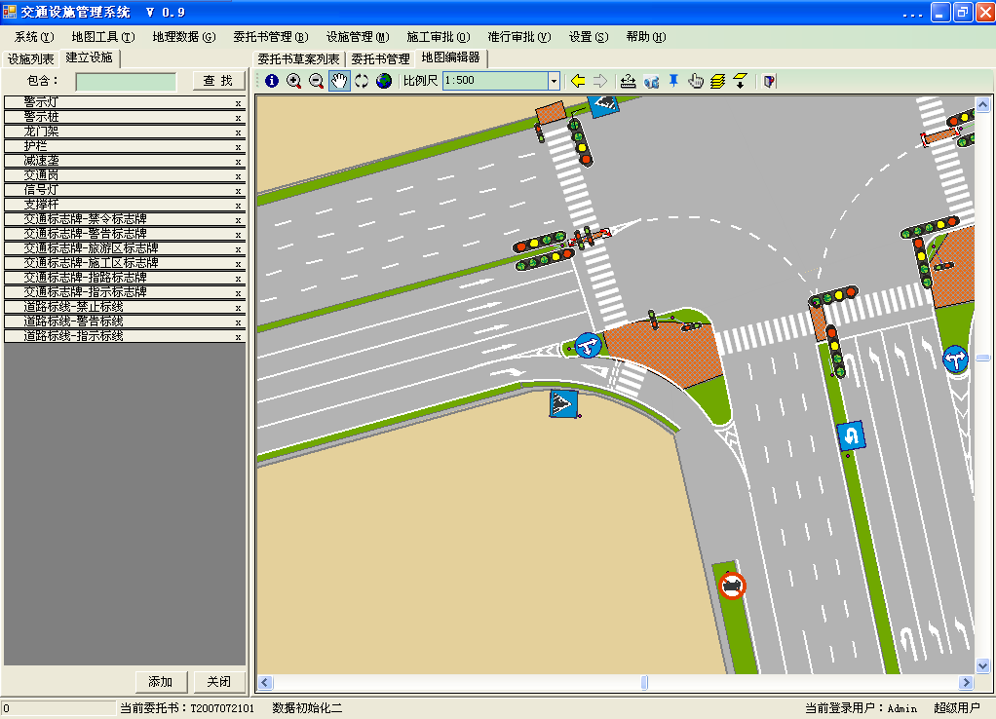
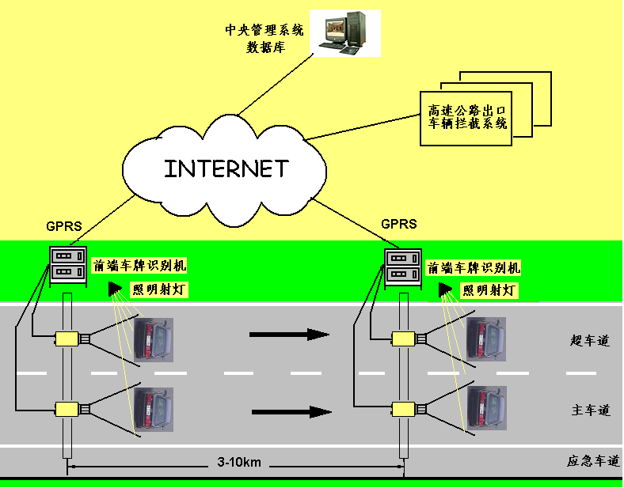
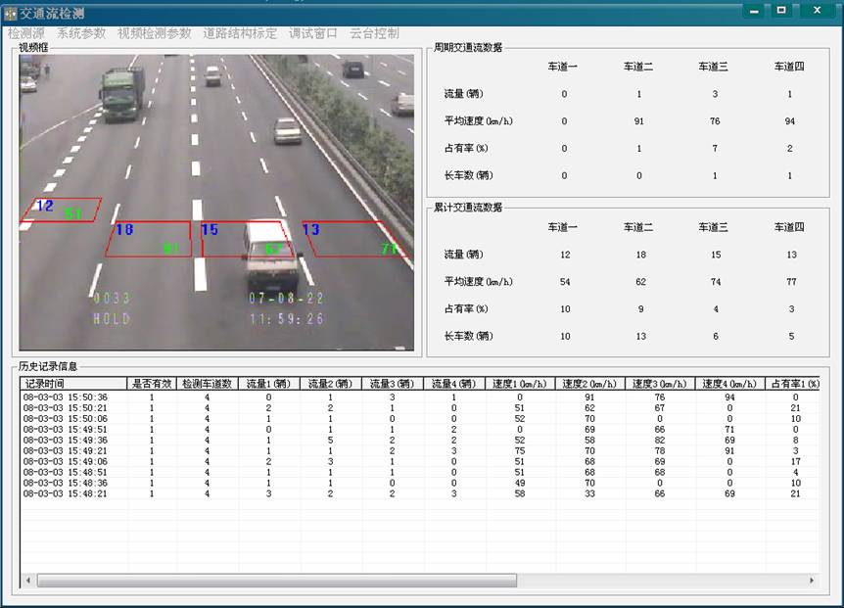
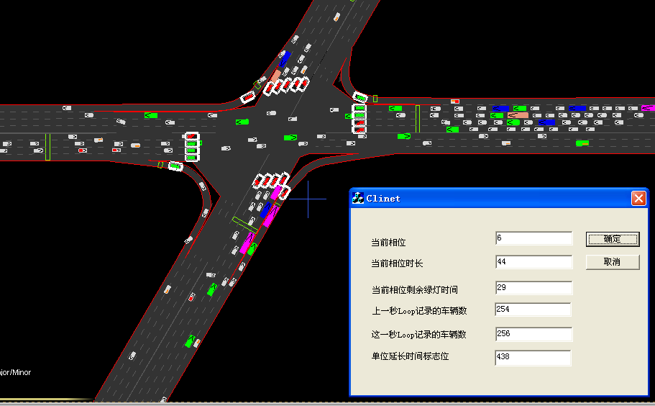
2.1、ITS概论
ITS目的
1
智能交通系统通过先进技术使人、车、路和谐、密切配合，以提高交通运输效率，缓解交通阻塞，提高路网通过能力，减少交通事故，降低能源消耗，减轻环境污染。
视频交通流检测系统
交通仿真与评价系统
交通设施管理系统
机动车行驶速度检测系统
视频交通流检测系统
交通仿真与评价系统

Slide 18
2.1、ITS概论
ITS组成
1
1、交通信息服务系统
2、先进的公共交通系统
3、先进的交通管理系统
智能交通系统ITS
4、城市交通信号控制系统
5、电子收费系统
6、高速公路交通事件管理系统
7、应急指挥调度系统
8、智能车辆与自动驾驶系统
《智能运输系统概论（第三版）》, 杨兆升.于德新 主编 ,2015年出版

Slide 19
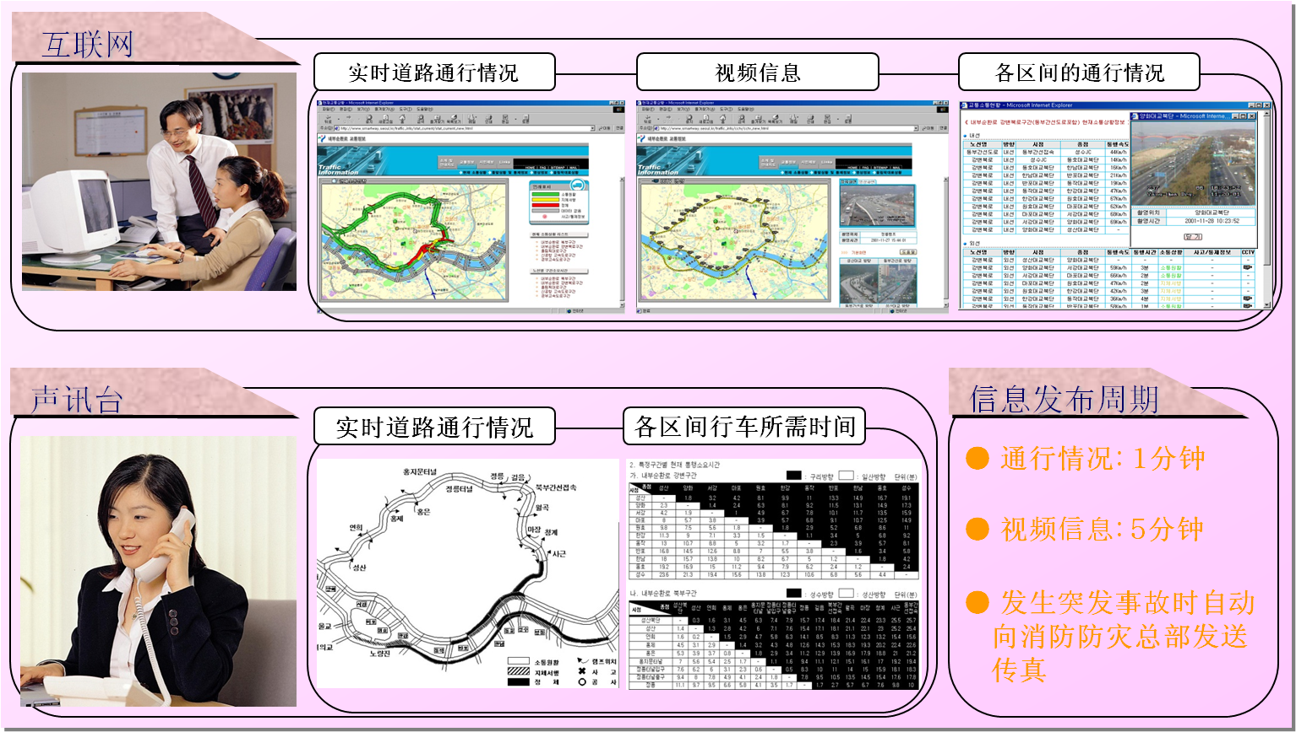
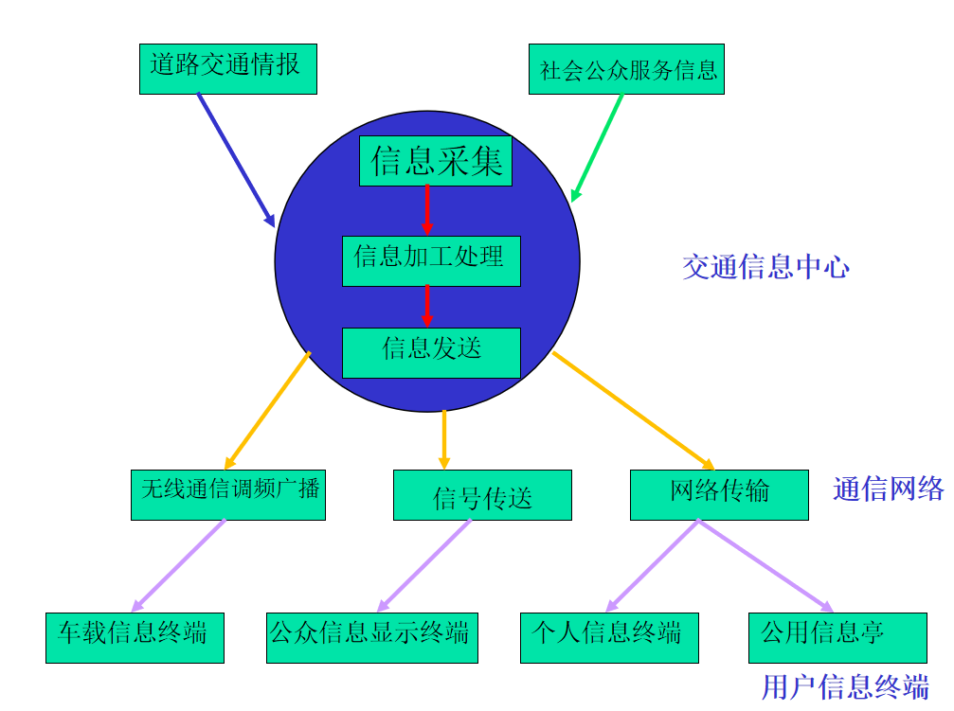
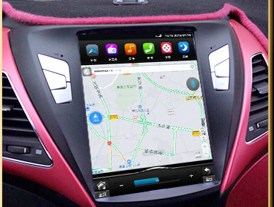
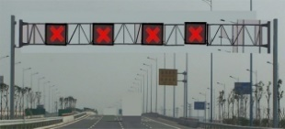
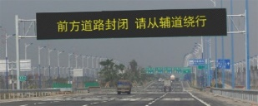
2.1、ITS概论
1、交通信息服务系统
去
综合运用多种高新技术，通过有线、无线通信手段以及文字、语音、图形、视频等多媒体形式实时动态地提供与出行者相关的各类交通信息。
交通信息采集系统
交通信息传输系统
交通信息处理系统
交通信息发布系统1
系统构成
车载导航仪
可变情报板
Notes:
1、交通信息采集系统：通过各类采集器采集动态道路交通流信息，主要有移动型交通信息采集系统（基于GPS的浮动车信息采集、基于电子标签的交通信息采集、基于汽车牌照识别的信息采集等）
和固定型交通检测器系统（红外线检测器、线圈检测器、微波检测器、视频检测器等）
2、交通信息传输系统：连接着上述三个系统，信息传输包括电缆、光纤、微波、无线电波等信息传输方式
3、交通信息处理系统：对从信息采集系统获取的交通信息进行加工处理，使其成为对公共切实有用的信息，包括静态信息处理和动态信息处理
4、交通I信息发布系统：交通信息经处理后到达信息发布系统，由此将交通状况相关信息发布给出行者。
采用的信息发布方式有：公共出行服务网站、呼叫中心系统、短信服务系统、交通广播、可变情报板、车载终端系统等。

Slide 20
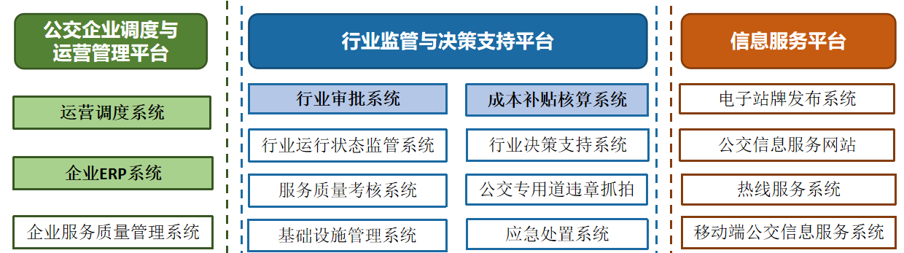
2.1、ITS概论
2、先进的公共交通系统
1
是利用系统工程的理论和方法，将现代通信、信息、电子、控制、计算机、网络、GPS、GIS等高新科技集成应用于公共交通系统，并通过建立公共交通智能化调度系统、信息服务系统、公交电子收费系统等，来吸引公交出行，缓解城市交通拥堵。
佛山市智能公交平台架构图

Slide 21
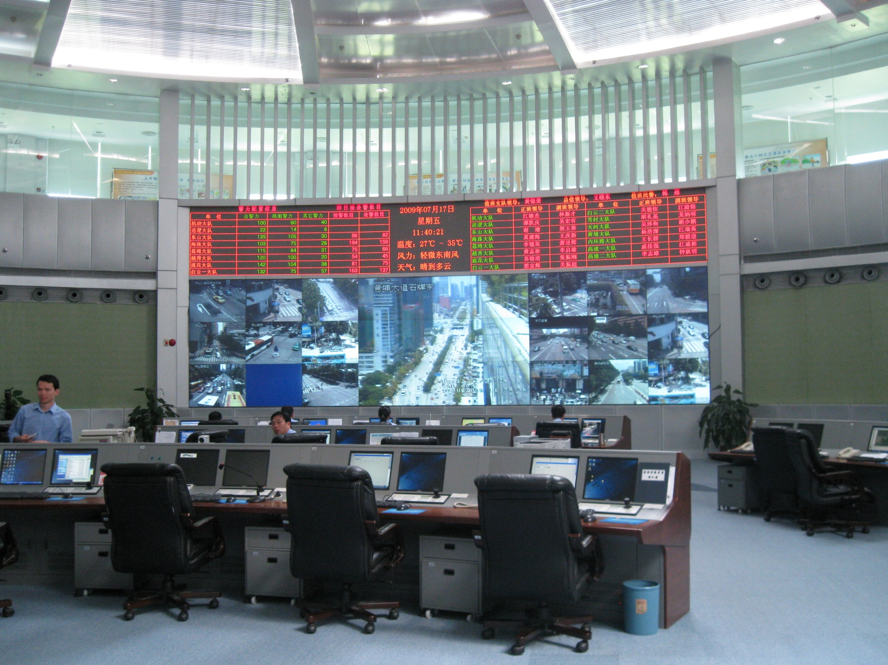
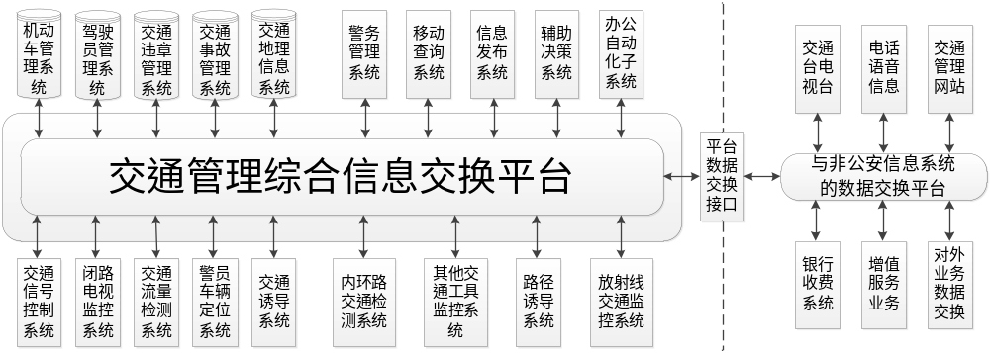
2.1、ITS概论
3、先进的交通管理系统
1
依靠先进交通监测技术、计算机信息处理技术和通信技术，对城市道路和市际高速公路综合网络的交通运营和设施进行一体化控制和管理，通过监视车辆运行来控制交通流量，快速准确处理辖区各种事件，以便客货运输达到最佳状态。
指挥中心角
广州市城市智能交通管理系统总体结构

Slide 22
2.1、ITS概论
4、城市交通信号控制系统
1
目前比较有代表性的城市交通信号控制系统有：
英国的TRANSYT系统、SCOOT系统，澳大利亚的SCATS系统，美国RHODES系统，日本的VICS系统等。
  1
  新一代智能化交通控制系统（Novel Intelligent Traffic Control System，NITCS）：
NITCS关键技术
大范围
中心协调层
大范围中心协调控制→区域优化控制→路口联动执行控制分区递阶控制模式。
交通状态时空判别技术
大范围战略交通协调控制技术
区域交通自适应控制技术
交通控制与交通诱导协同技术
智能化交通信号控制器
交通控制中心
交通控制中心后台机房
区域优化
控制层
交通控制方案实施
路口联动执行层
交通信息采集
新一代智能交通控制系统层次结构图
Notes:
TRANSYT
一种脱机操作的定时控制系统，主要由仿真模型和优化模型两部分组成。
SCATS----广州
是一种实时自适应控制系统。把信号周期、绿信比和相位差作为各自独立的参数进行选优。
SCOOT
是一种对交通信号网实时协调控制的自适应控制系统。
RHODES系统
该系统在预测方法上进行了深入研究，为了保证预测的准确性，把车辆检测器安装在路口的车辆进口处，对预测值进行检验和校正。
提出“实时绿波带” 概念，根据当前的车队预测值，综合考虑网络上各方向车队可能发生的冲突，用决策树法进行网络优化并实时生成行进绿波带。
VICS系统
VICS信息中心将实时道路交通信息通过电波信标（设置在高速公路上）、光信标（设置在主干道上）和FM调频广播以文字显示、简易图形显示和地图显示的方式发布给安装有车载导航系统的用户。

Slide 23
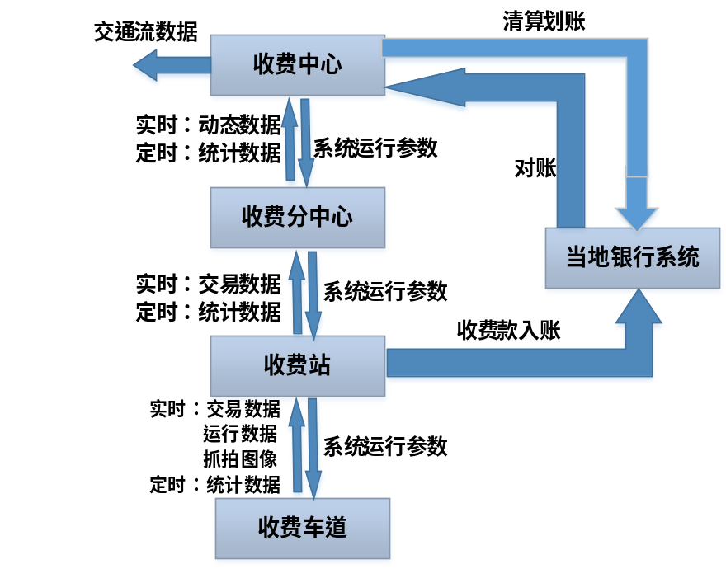
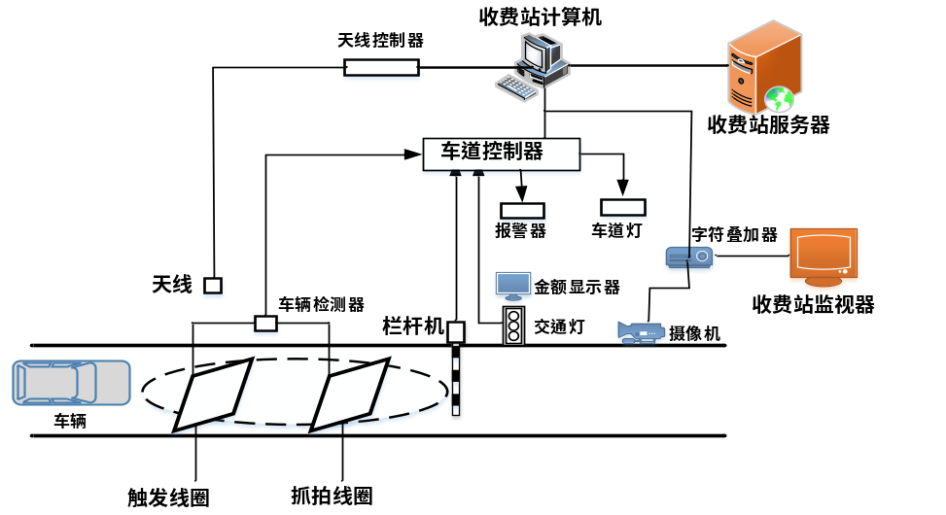

2.1、ITS概论
5、电子收费系统
ETC集合了通信技术、传感器技术、视频技术、信息技术等新科技于一身，大大提升交通运输效率。
1现代ETC通信和识别过程：
截取车辆标签发出的经调制的电磁信号
还原包含在信号中的信息
利用电脑从数据库中匹配并识别出该标签
ETC特点：
不停车
无人工操作
无现金交易
ETC系统组成：
车载系统
车道系统
收费系统

Slide 24
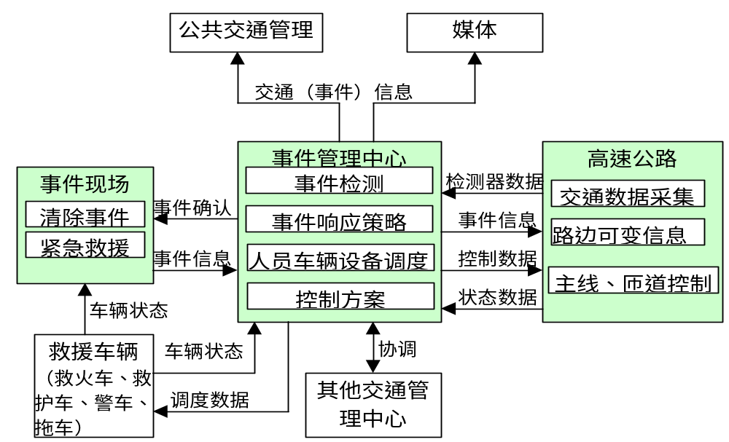
2.1、ITS概论
6、高速公路交通事件管理系统 组成与功能：
高速公路系统的监视：车辆检测系统、闭路电视、空中监视、紧急电话系统、民用无线电、警察巡逻等。
偶发事件紧急服务：警察服务、救护车服务、消防服务、车辆修理服务。
驾驶员信息系统：向驾驶员通报道路情况，使其可能采取适当的行动。
我国高速公路交通
事件管理系统框架

Slide 25
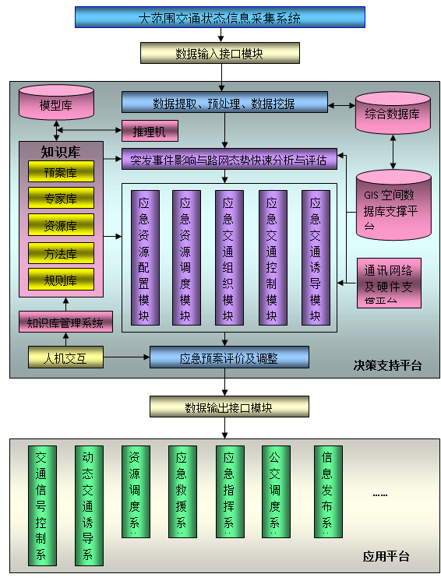
2.1、ITS概论
7、应急指挥调度系统1
道路交通具有显著的事件易损性，常常成为疏散和救援的薄弱环节；
交通的安全、畅通是抢险救灾的重要前提，快速、有效的应急交通组织可以显著减少生命与财产损失。
我国设立专项资金，重点研究：
应急交通管制区域确定方法
大规模疏散与救援专用通道优化方法应急交通优先通行路权确定方法
应急交通信号控制方法
应急交通信息诱导方法
应急交通组织指挥保障系统模型
应急指挥调度系统逻辑框架

Slide 26
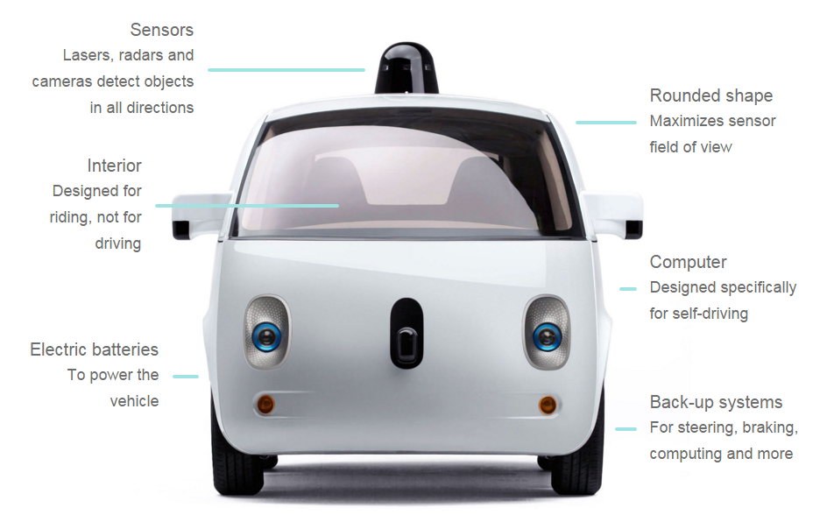
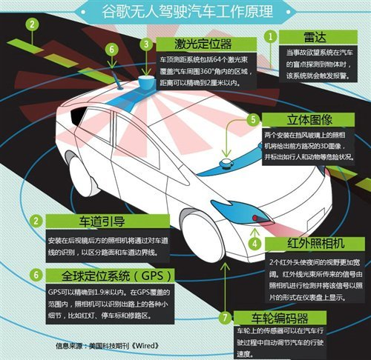
2.1、ITS概论
8、智能车辆与自动驾驶系统
智能车辆的研究方向：
驾驶员行为分析
环境感知
极端情况下的自主驾驶
规范环境下的自主导航
车辆运动控制系统
主动安全系统
交通监控、车辆导航及协作
车辆交互通信
军事应用
系统结构
先进的安全车辆
... .... ....

Slide 27
二、智能交通系统（ITS）
2. ITS国内外研究

Slide 28
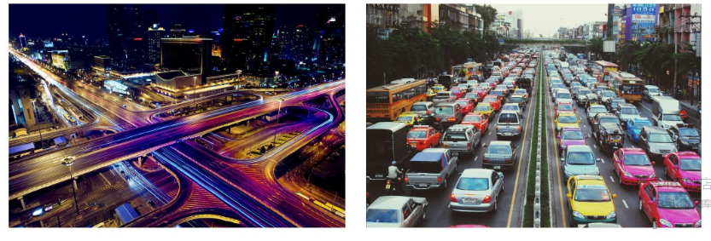
2.2、ITS国内外研究
ITS起始于欧美
20世纪60年代末期，美国最早开始了ITS领域的研究。
经过30年左右的发展，美国、欧洲、日本成为世界ITS研究的三大阵营。
目前，其他一些国家和地区的ITS研究也有相当规模，如中国、澳大利亚、加拿大、韩国、新加坡、香港等。
全球正在形成一个新的ITS产业。

Slide 29
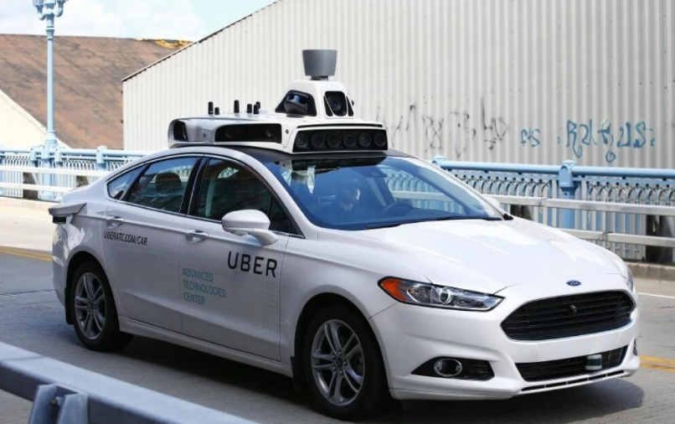
2.2、ITS国内外研究
美国 自动驾驶技术发展历程
2004，美国国防先进研究项目局，赞助了一次无人车比赛，这也是21世纪以来，自动驾驶研究的起点。
2009，Google在X实验室设立了无人车小组。
2013，奥迪、福特、宝马、沃尔沃、日产等传统OEM开始意识到自动驾驶的重要性，同时nuTonomy、ZOOX等初创公司也纷纷入局。
2015，Uber在匹茨堡成立机器人研究机构，生产自动驾驶汽车。Tesla启用驾驶辅助系统Autooilot。
2016，Google通过组织架构调整，设立Waymo公司，专门从事自动驾驶汽车研究及商业化工作。同年，Uber开始进入自动驾驶路测阶段。Tesla发布Autopilot2.0，搭配在Model 3等车型上。
2018，Lyft在拉斯维加斯提供有安全员的RoboTaxi服务。
2019，Uber和通用Cruise计划在年内推出RoboTaxi服务；Waymo在凤凰城地区提供小规模的RoboTaxi服务。
2020，美国发布自动驾驶4.0计划

Slide 30
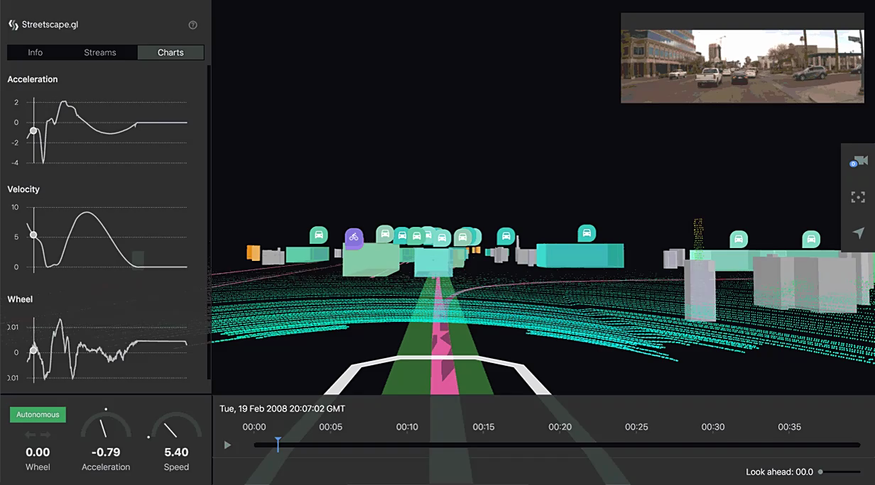
2.2、ITS国内外研究
美国 Uber自动驾驶技术
硬件：安装了各种各样的传感器和计算单元来支持自动驾驶；
软件：Uber采用了模块化的自动驾驶软件架构，整个自动驾驶系统分为定位、感知、预测、规划和控制等几个模块，同时也依赖高精度地图；
可视化工具：Uber 在2019年发布了一款自动驾驶可视化工具AVS（Autonomous Visualization System)，主要用来显示自动驾驶运行过程中的环境。
Notes:
上述界面中不仅仅显示出了障碍物的形状，还显示了分类信息，结合右上角的视频回放可以很好的识别无人车当前所处的环境。左边栏则展示了自动驾驶汽车当前的速度、加速度和轮速曲线，结合可视化的轨迹规划信息，可以很好的理解无人驾驶汽车当前的驾驶意图。

Slide 31
2.2、ITS国内外研究
新加坡电子收费系统 （ERP）
新加坡是世界上第一个在城区建立电子道路收费系统的国家，于1998年9月投入使用；
ERPS所采用的无线短程通信系统采用2.5GHz的频段，由车载单元，ERP显示牌，控制中心组成；
在ERP投入使用前，车载单元IU免费提供，97%的车辆已经安装；
ERP系统的收费费率每三个月评估一次，灵活的收费时段和费率，以通过限制区道路的车流速度和每半小时的平均速度为改变费率的基准。

Slide 32
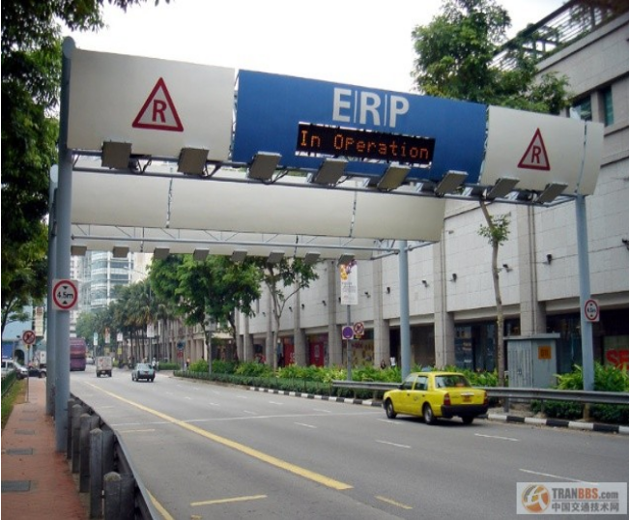
2.2、ITS国内外研究
新加坡电子收费系统
ERP工作流程
当车辆到达第一个天线10米范围内时，天线将与IU设备对话，确定它的有效性，根据IU分类车型，从当地控制器上的费用表中寻找并确定合适的费用，然后减去相应的ERP费用值。
在两个显示牌之间，IU从现金卡上减去所需的费用，并在通过第二个天线时确认已经进行的操作。在装有IU设备的车辆上，减去ERP费用后现金卡上的余额将持续显示10秒钟。
同时，光学传感器探测车辆的通过。如果实施了一个有效的ERP交易，例如正确的ERP费用被扣除，相应的信息将储存到当地的控制器中。
ERP电子闸门

Slide 33
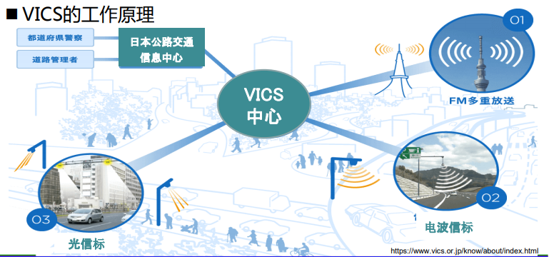
2.2、ITS国内外研究
日本 道路交通信息通信系统
VICS 系统（Vehicle Information and Communication System )
是世界上最成功的全国性道路交通信息提供系统；
VICS信息中心将实时道路交通信息通过电波信标（设置在高速公路上）、光信标（设置在主干道上）和FM调频广播以文字显示、简易图形显示和地图显示的方式发布给安装有车载导航系统的用户。

Slide 34
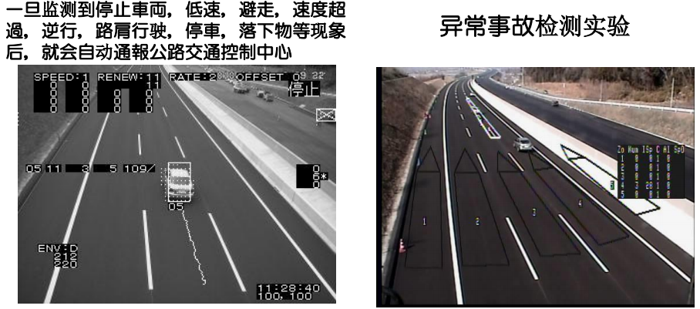
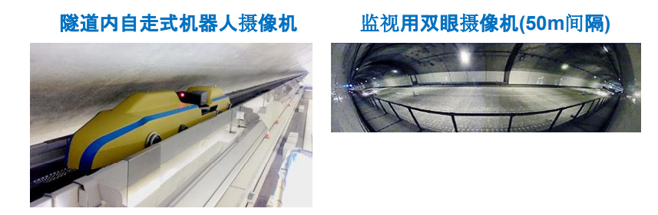
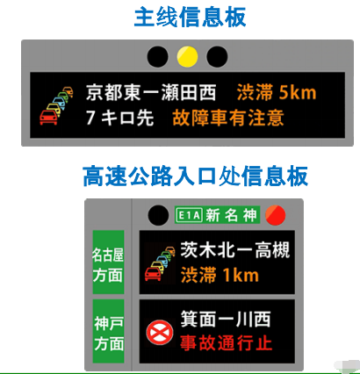
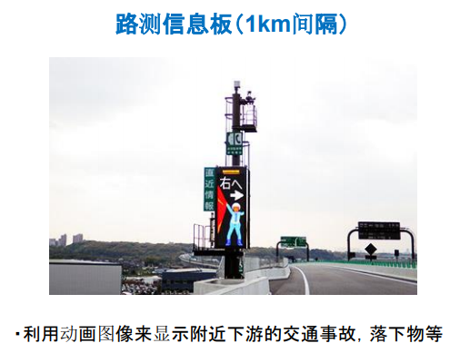
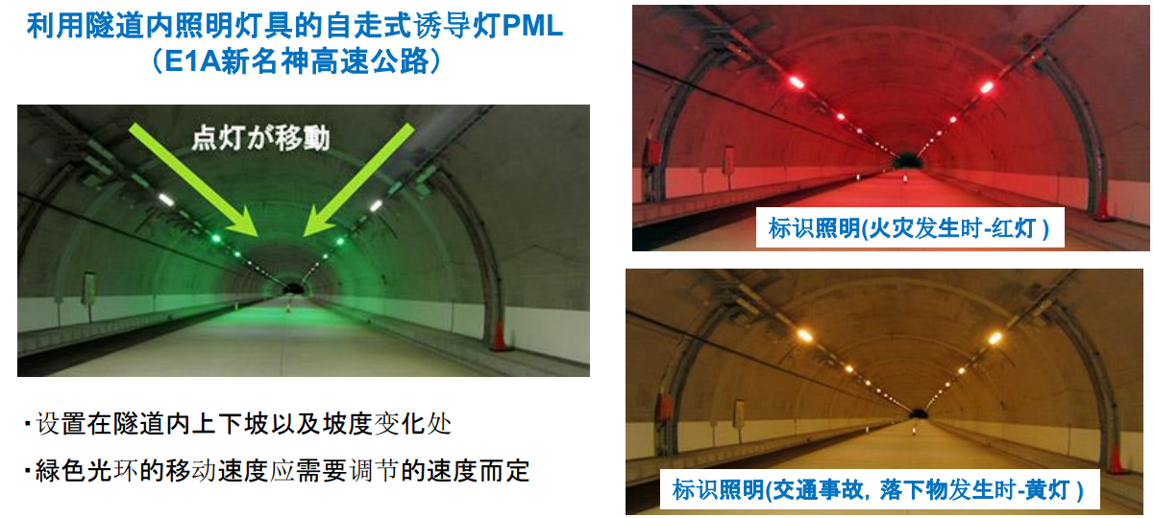
2.2、ITS国内外研究
日本 高速公路智能交通 （E1A新名神高速公路）
利用图像处理技术检测异常事故
利用机器人摄像机强化隧道内监视功能
利用高功能LED隧道内安全对策——
自走式诱导灯PML
利用新型信息板强化提供交通信息

Slide 35
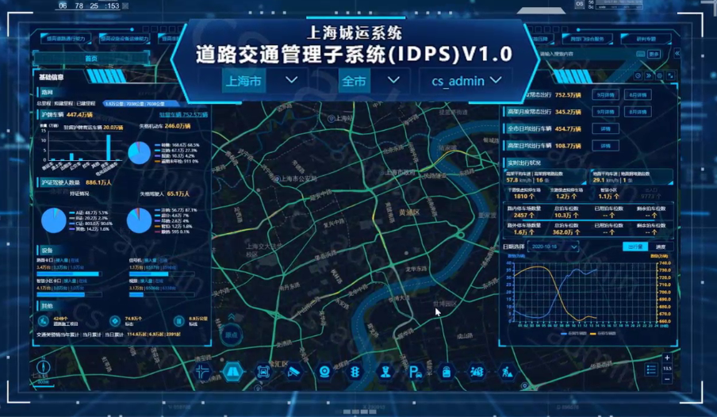
2.2、ITS国内外研究
中国 上海交通大脑

Slide 36
三、自主式交通系统（ATS）
1. ATS研究背景

Slide 37
1、交通行业的机遇
新兴技术推动变革
第一次工业革命：机械化 第二次工业革命：电气化
第三次工业革命：信息化 第四次工业革命：智慧化
人工智能、大数据、移动通信等技术正推动交通行业发生变革
交通变革看向中国
政策支持
需求牵引
基建支撑
技术领先
17年“交通大国”
19年“交通强国”
20年“两新一重”
客运基数庞大
货运增长迅速
效率提升迫切
通信基站
大数据中心
城市轨道等
5G通信
北斗导航
车路协同等
中国交通迎来历史性变革
Notes:
我国有交通强国的政策支持、有巨大的客货运需求、有新基建、有5G、北斗等技术引领，可以预见，中国交通将迎来历史性的变革。

Slide 38
2、交通系统的挑战
交通需求进一步提升
系统复杂性不断加大
  用户希望得到主动服务
  决策者希望系统能自主响应
    信息量变大
    系统增多、迭代加快
靠人指挥交通系统已满足不了需求
ITS
ATS
智能交通系统
(Intelligent Transportation System)
自主交通系统
(Autonomous Transportation System)
构建自主式交通系统成为必然趋势
Notes:
同时，交通需求在进一步提升，一方面用户希望得到主动的服务，另一方面，决策者希望系统能自主响应，而随着信息量变大、系统增多、迭代加快，交通系统复杂性也在不断加大，靠人指挥交通系统已满足不了需求，这将促使交通系统从智能交通ITS向自主交通ATS转变，因此，构建自主式交通系统成为必然趋势。

Slide 39
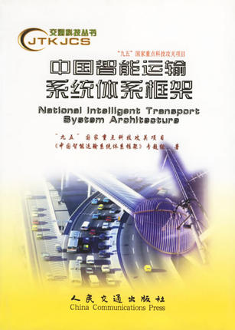
3、中国ITS框架历史
涉及农业、资源环境、交通、能源、原材料、轻工纺织、高新技术、社会发展等领域，其中“中国智能交通系统体系框架”为“九五”国家重点科技攻关项目之一
承建单位 --- 国家智能交通系统工程技术研究中心（ITSC）
  3个项目的实施方
    国家重点攻关项目：“中国智能交通系统体系框架”
    国家基础性项目：“中国ITS标准体系框架研究”
    交通部重点项目：“智能运输发展战略研究”
  “十五”期间负责近10个课题
    “智能交通系统关键技术开发和示范工程”
    “中国ITS发展战略”
    “中国ITS体系框架支持系统及技术跟踪”
形成中国ITS框架
引领“十五”及后续20年
ITS建设

Slide 40
4、“自主式交通”定位
属性
  时间（2021 - 2023）：
  “十三五”的收官之年，承接“十四五”
  国家政策：
  类别：基础研究类
  主题：系统体系架构研究
与“九五”项目关系
面向未来的研究
2017年交通运输部：交通大国向交通强国迈进；
2019年中共中央、国务院：交通强国建设纲要
基础研究通常不会聚焦在技术，
多侧重于理论、框架、物理本质等方面
架构研究，
绘制下个20年的中国交通发展路线
 | 旧项目 （1996-2000） | 本项目 （2021-2023）
基建变化 | 大规模覆盖的基础设施
技术变化 | 涌现变革性的新兴技术
项目主题 变化 | ITS框架 | 复杂系统体系架构（自主式）
考虑新基建和新技术，且基于现存中国ITS框架（包括概念、功能、结构），对其进行修正、填充和更新，以适应未来“20年”。
解读

Slide 41
三、自主式交通系统（ATS）
2. ATS研究内容

Slide 42
1、研究目标
1
阐释
自主式交通系统
构成与演化
2
解析
自主式交通系统
代际与架构
4
实现
自主式交通系统架构
仿真与评估
3
制定
自主式交通系统架构
标准与规程
构建自主式交通系统体系架构
Notes:
基于科学问题，项目确定了阐释系统构成与演化、解析系统代际与架构、制定架构标准与规程、实现架构仿真与评估，这四方面的研究目标。

Slide 43
2、系统技术发展演进路线
各类技术的蓬勃发展是推动交通系统不断升级的关键
分析技术发展路线：如人工智能、大数据、通信技术、卫星导航、物联网、边缘计算等
确定有效技术组合：根据对ATS业务逻辑：自主感知、学习、决策、响应的推动作用，相互匹配形成有效的技术组合。
领域外
技术
分米级技术
领域内
技术
L3级自动驾驶
Notes:
感知、通信、计算、思考、存储、控制

Slide 44
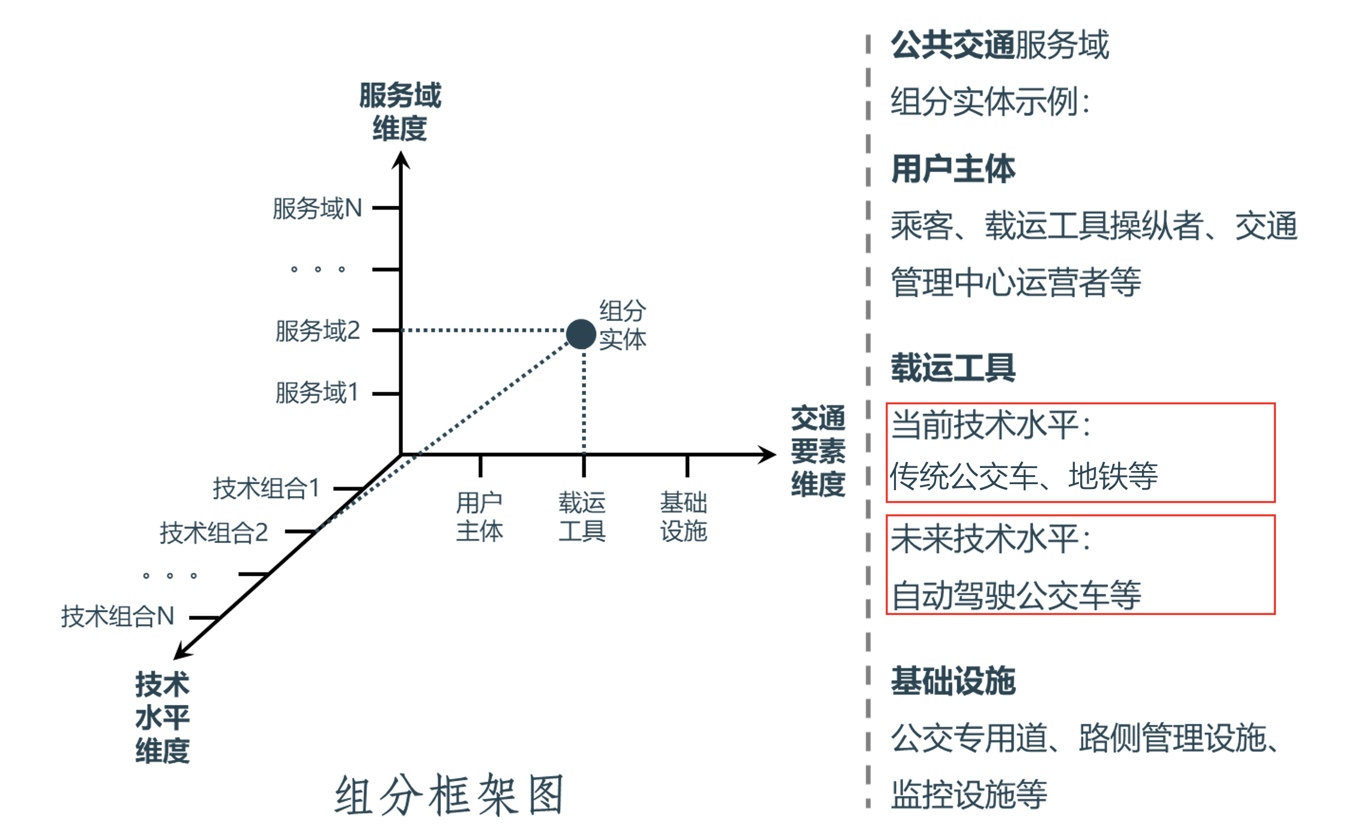
3、系统组分
组分是交通系统最基本的构成实体
以交通要素、服务域和技术水平三个维度来定义组分

Slide 45
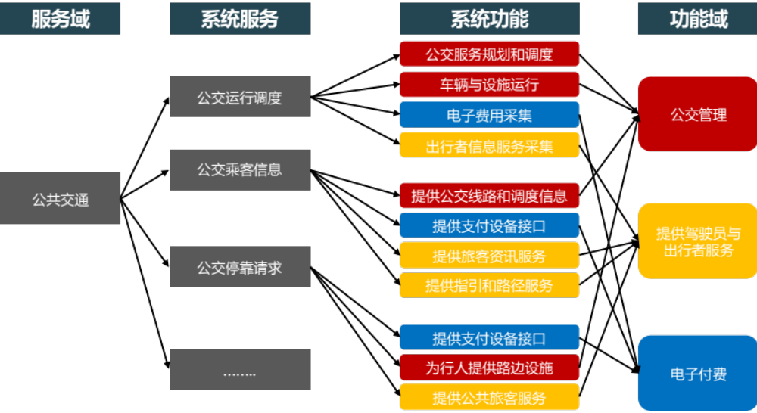
4、功能域
服务的实现需要调用与协调各类系统功能
功能域分类方法：确定实现各服务所需的系统功能，通过分析功能在数据处理流程与交通业务运作逻辑的相关性，聚类形成共性功能集。
Notes:
域内和域间协同机制是基于功能域来说的，域内协同即相同类型的功能聚类形成功能域，互相融合，更高效运行；域间协作即不同类型的功能域相互有机耦合，共同支撑系统服务的完成。

Slide 46
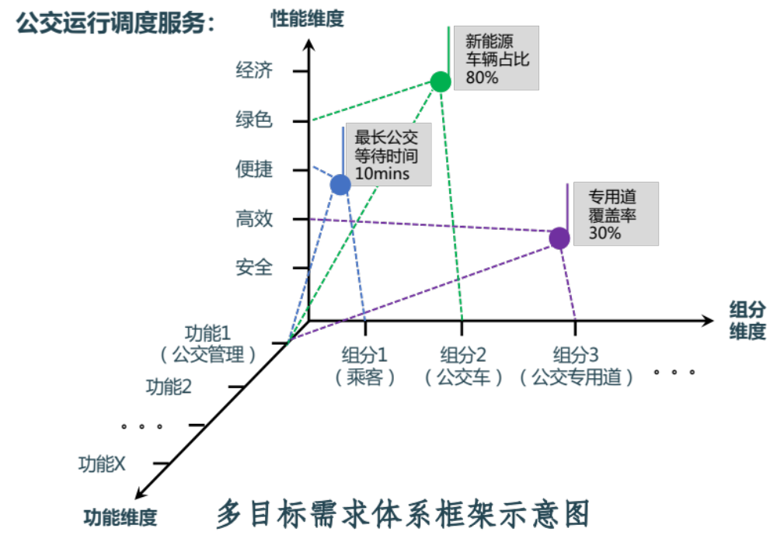
5、需求体系
面向交通系统服务，以组分、功能、性能三个维度构建需求体系。
Notes:
乘客体现 用户需求；车与路体现系统需求

Slide 47
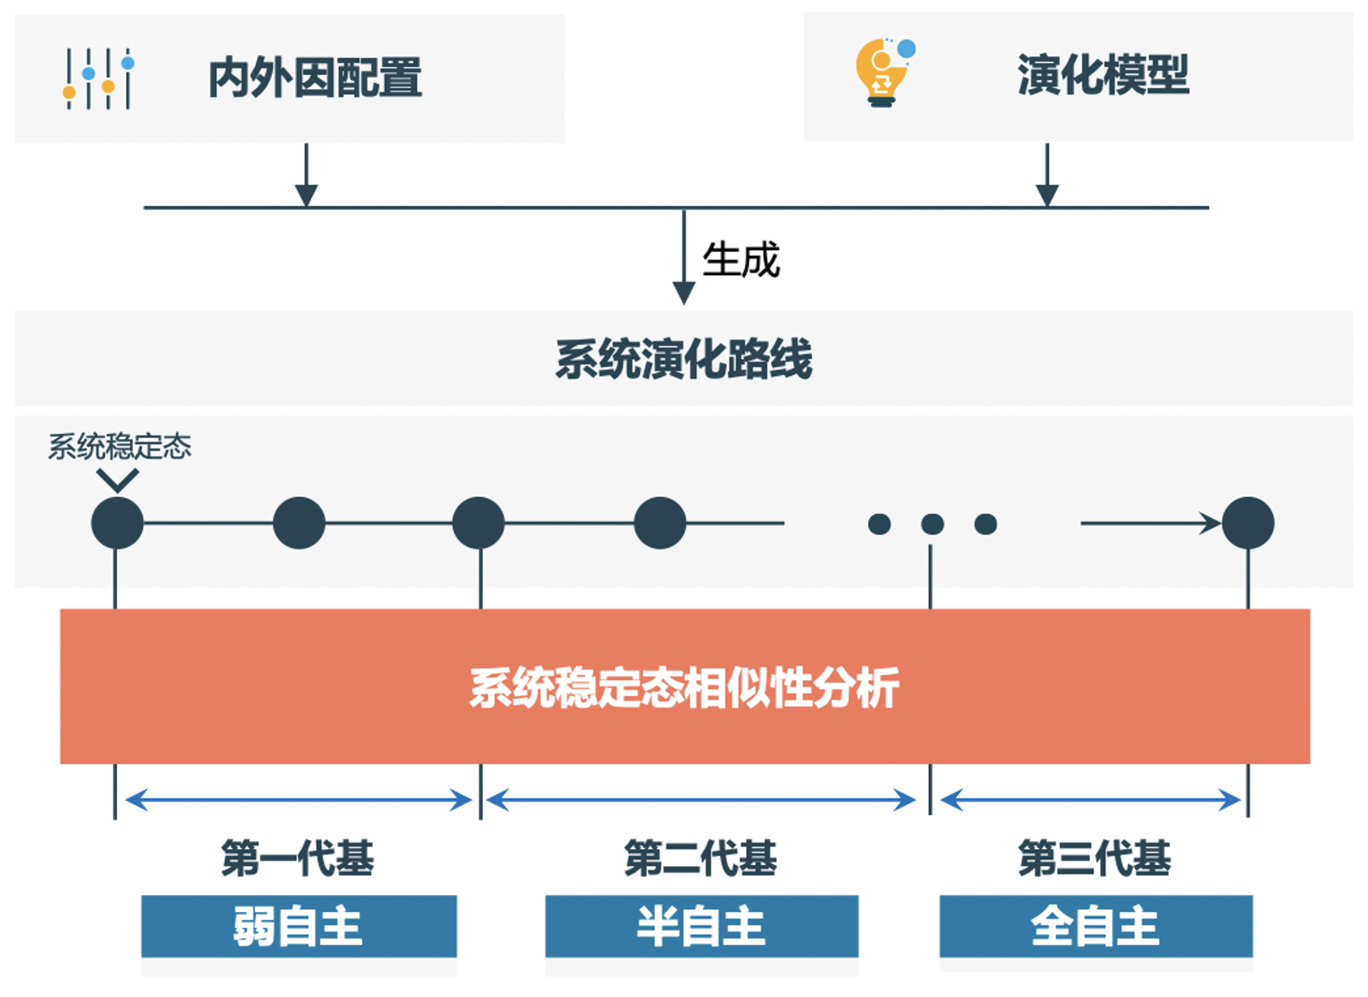
6、代际与代基
代际划分：将不同需求与技术，输入演化模型，生成演化路线，分析稳定态相似性，划分代际，形成代基。
  5所 重点高校 + 1家 行业领军企业
Notes:
我们主要通过划分代际形成代基。
由于自主式交通演化的因素主要有（内部）需求和（外部）技术，我们首先构建系统演化模型，通过配置内在需求更替与外在技术变革的不同组合作为演化模型输入，分析不同内外因组合的系统输出，分析稳定态，基于系统稳定态相似性分析划分系统代际，确定ATS代基。
各代基的基本特征主要表现在4个方面，即在特定代基下的关键技术体系、系统服务集、交通需求体系及其自主化水平。

Slide 48

7、架构及其演进
  5所 重点高校 + 1家 行业领军企业
解析每一代基系统的功能、逻辑、物理架构
代际间的映射能反应系统的升级演进路线
Notes:
各个代基下三个架构之间存在关联关系，随着代际转换，各架构内存在递进转换关系。我们通过构建关联图谱，描述和定义架构间映射关系，通过演进理论（模型）描述架构内的平行转换过程。
架构演进模型，这是针对系统功能、逻辑、物理架构，通过分层递阶、融合优化的方式，实现面向ATS代基和交通场景内所有服务的重组架构。重点设计架构分层递阶与融合优化的方法，保障架构在代际间的自适应特性，从而实现功能、逻辑、物理架构平顺、兼容、自洽的演进过程。

Slide 49
8、架构标准化设计
自主式交通系统架构参考设计集构建
参考设计集
（积木，墙、柱等）
自主式交通系统架构组件协作机制研究
协作机制
（积木能不能组合）
自主式交通系统架构设计规程研究
设计规程
（如何搭，先后及标准）
典型交通场景的系统架构参考方案设计
典型场景参考方案
（搭什么，城堡、房子）
典型交通场景系统架构完整性评估验证
方法研究
评估验证
（搭的好不好）
  评定 “房子”搭的好不好，三方面
    完整性：是不是结构完整，有无门窗
    有效性：是否结构合理，门窗位置是否对
    高效性：是否布局合理，南北通透

Slide 50
三、自主式交通系统（ATS）
3. ATS研究总结

Slide 51
1、研究特色
自主式交通系统通用构成框架
  从服务出发解析了系统的构成
  组分和功能随技术和需求而动态变化
由新技术驱动的定量演化模型
  对交通系统进行代际划分
  有演化过程的定量分析
系统架构代际的自适应演进
  架构间能映射关联
  代际间能自适应演进
系统架构设计实现的标准化
  提出参考设计集和标准化流程
  提出完整性验证方法
Notes:
本项目有四方面的创新点，首先，我们提出了自主式交通系统通用的构成框架，以往的做法是罗列当前业务系统的组分和功能，架构固定，我们的做法是组分和功能可以随技术和需求而动态变化，对新技术有很强的包容性。
第二个创新点，我们提出了自主交通系统的演化模型，以往的做法是对单项技术的代际划分，比如自动驾驶的L0到L5级，我们的做法是通过演化模型对整个交通系统进行代际划分，有演化过程的定量分析。
第三，我们提出了能自适应演进的架构技术，架构间能映射关联，代际间能自适应演进。
最后，我们提出了架构实现的参考设计集、标准化流程和完整性验证方法。

Slide 52

2、研究蓝图
一套
理论
自主式交通系统构成基础理论
两个
模型
ATS多层网络演化模型
ATS多维架构体系演进模型
三类
架构
ATS功能架构
ATS逻辑架构
ATS物理架构
四种
方法
ATS演化推演
与代际划分
方法
多代际ATS
架构重构与优化
方法
典型系统架构设计与评估验证
方法
系统架构仿真、评估与优化
方法
一个
平台
ATS架构仿真评估平台
推动交通系统从“弱自主”向“全自主”转变
Notes:
总结一下我们的项目，可以形成一套理论、两个模型、三类架构、四种方法，并通过仿真平台将以上的理论、模型、架构和方法打通，最终有效推动交通系统从“弱自主”向“全自主”转变，形成自主式交通系统的「中国体系、中国标准、中国标杆」。

Slide 53
四、中山大学交通学科

Slide 54
对标高校——交通运输工程学科
1、学科排名
交通运输工程学科第四轮学科评估A以上的学校
学校 | 评估结果 | 优势方向
东南大学 | A+ | 道路交通基础设施、智能交通、交通规划与管理
西南交大 | A+ | 轨道交通、综合交通运输、现代化物流
同济大学 | A- | 道路交通、交通安全、智能交通
北京交大 | A- | 轨道交通、交通规划与管理、交通安全
北航 | A- | 航天航空、载运工具运用工程
中大交通学科软科排名
    第四轮评估C，排名27，弱势地位；
    软科排名逐年提升；
    A类学科院校抓住国家发展道路交通、轨道交通的时机，当前智能交通系统正蓬勃发展，是学科发展的最佳方向
年度 | 世界排名 | 国内排名
2017 | 101-150名 | 27名
2018 | 76-100名 | 22名
2019 | 51-75名 | 19名
2020 | 41名 | 20名

Slide 55
2、中大学科专业优势
学科排名：2020“软科世界一流学科排名”中，广东高校22个学科位居全球前50位，中山大学交通运输工程学科世界排名41；
科研项目：近三年，团队获科研经费累计超1亿元；
人才引进：近两年引进：9名副教授、3名助理教授 ；
人才培养：交通工程专业获批为2019年广东省级一流本科专业建设点，
广东省智能交通虚拟仿真实验教学中心、
广东省中山大学交通工程实验教学示范中心
研究平台：
广东省智能交通系统重点实验室
广东省交通环境智能监测与治理工程技术研究中心
视频图像信息智能分析与应用技术公安部重点实验室
广东省新型轻量化电动汽车工程实验室
企业合作：
与深圳市城市交通规划设计研究中心有限公司共建城市交通智能计算与应用联合研究平台，时间：201710-202210，获经费：1000万元；
与华为技术有限公司共建城市交通信息物理系统计算与应用联合创新实验室，
时间：202001-202212，获经费：1000万元。

Slide 56






3、交通相关的微信公众号
AI交通
公共交通资讯
ITS智能交通
啸谈阡陌
赛文交通网
未来交通实验室
城市交通
新智驾
交通言究社
城市交通前沿

Slide 57
谢谢！
演讲人：中山大学 智能工程学院 蔡铭
2020-12

